Slide 1


El Refugio de Vida Silvestre los Pantanos de Villa (RVSPV) está ubicado en plena ciudad de Lima, específicamente en el distrito de Chorrillos. Este oasis natural alberga una gran cantidad de especies de flora y fauna. Es considerado como un humedal de importancia internacional. En este espacio protegido se puede encontrar diversos atractivos turísticos que incluye, dentro de los 5 espejos de agua, a cerca de 210 especies de aves, 13 de peces, 5 de anfibios y reptiles, entre otros. Durante los meses de noviembre y diciembre se puede observar extensas bandadas de aves, entre 15,000 y 20,000, que llegan del hemisferio norte para quedarse, o para hacer una parada con el fin de proseguir su trayectoria hacia el sur del país. Las lagunas de Villa son salobres y están ubicadas en la margen izquierda de la parte baja del valle del río Rímac. Estas forman parte del sistema hidrológico del ramal Ate-Surco-Chorrillos y son alimentadas por la filtración de aguas procedentes de las partes más bajas del valle. Además, se encuentran a 35 m debajo del nivel de la planicie de Chorrillos lo que facilita que diversos canales subterráneos de agua desemboquen allí. El objetivo principal del Refugio de Vida Silvestre Pantanos de Villa es conservar una muestra representativa de los pantanos del Desierto Pacífico Subtropical, incluyendo muestras vegetales representativas de los pantanos costeros, así como la avifauna migratoria y residente con algún grado de amenaza. Además, este Sitio busca proveer las condiciones logísticas para fomentar la investigación de la diversidad biológica y mantener el paisaje con el fin de incentivar las actividades educativas y turísticas. Por otro lado, esta zona protegida por el Estado busca también conservar la belleza paisajística y los cuerpos de agua. Los pantanos de Villa son también un lugar preciado para los observadores de aves, en especial en los meses de verano.
Creó: Jeremías … Para: mis pps … Música: El Pájaro Campana

Slide 2
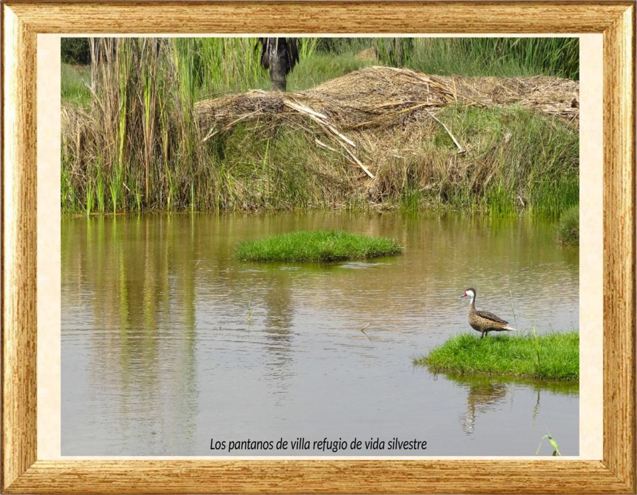

Slide 3
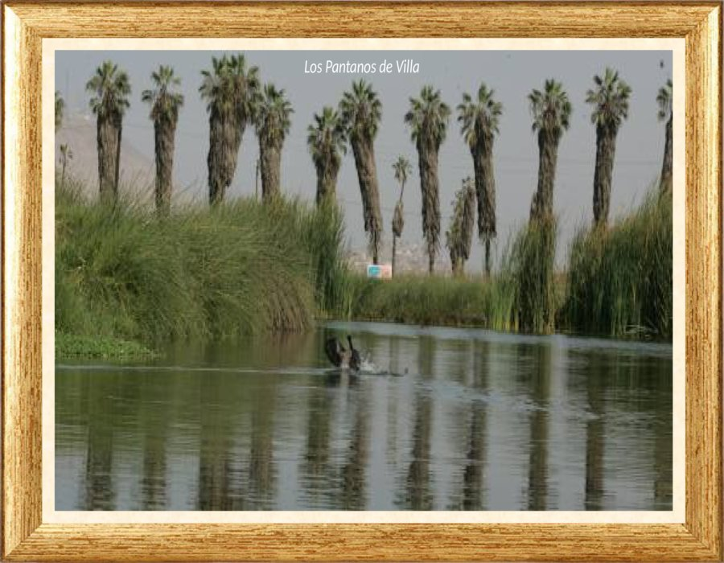

Slide 4
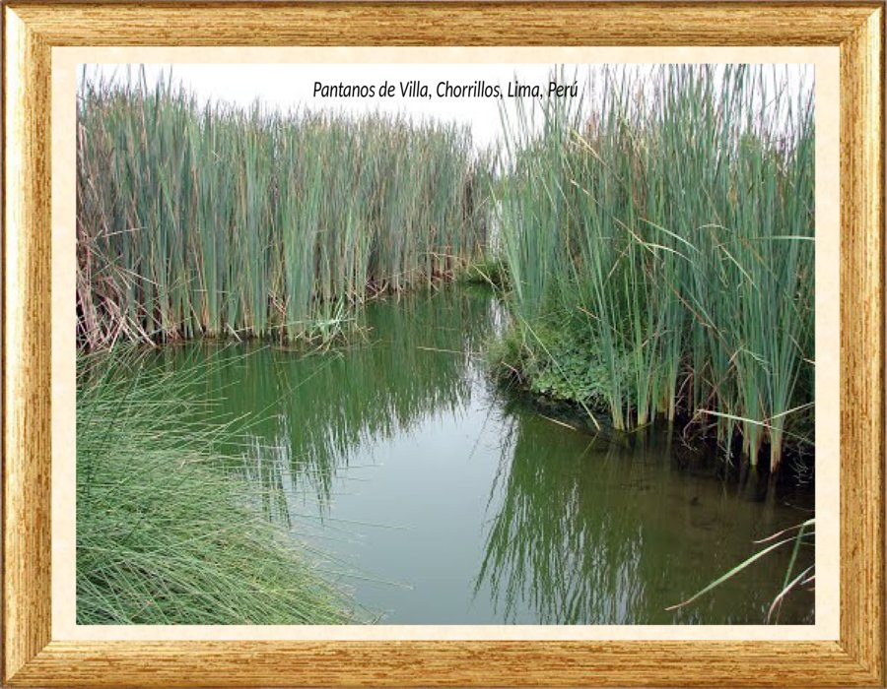

Slide 5
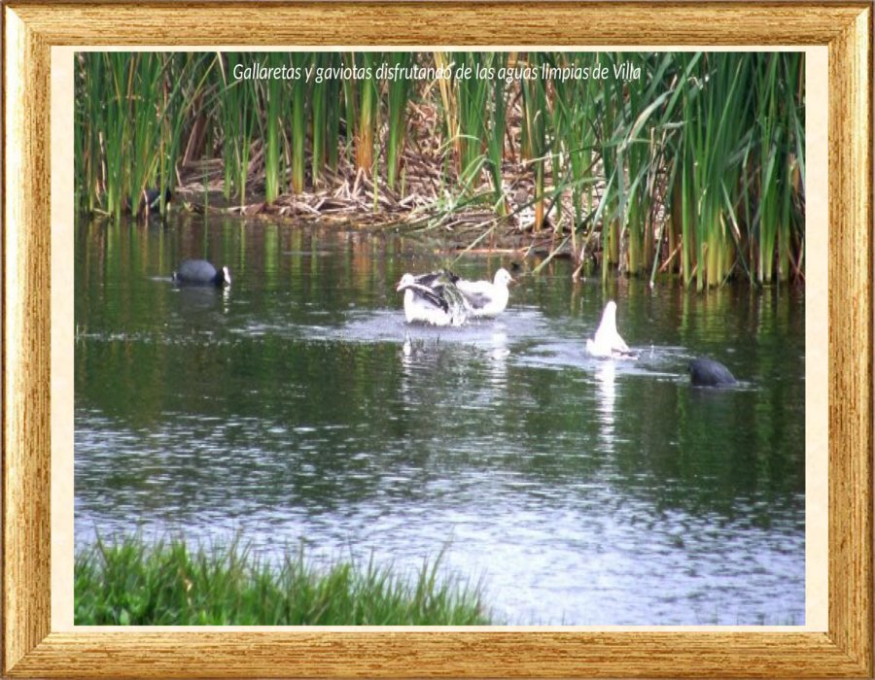

Slide 6
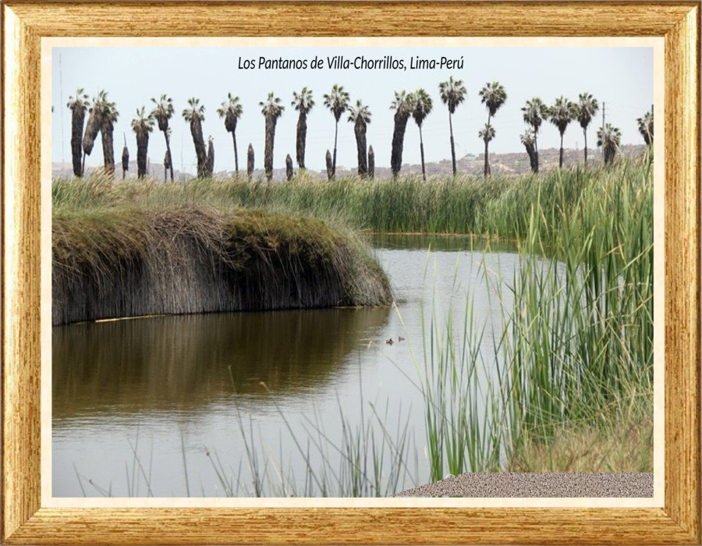

Slide 7
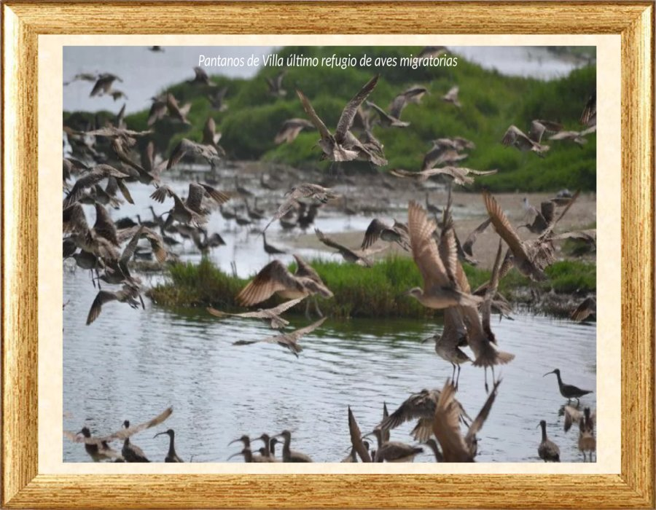

Slide 8
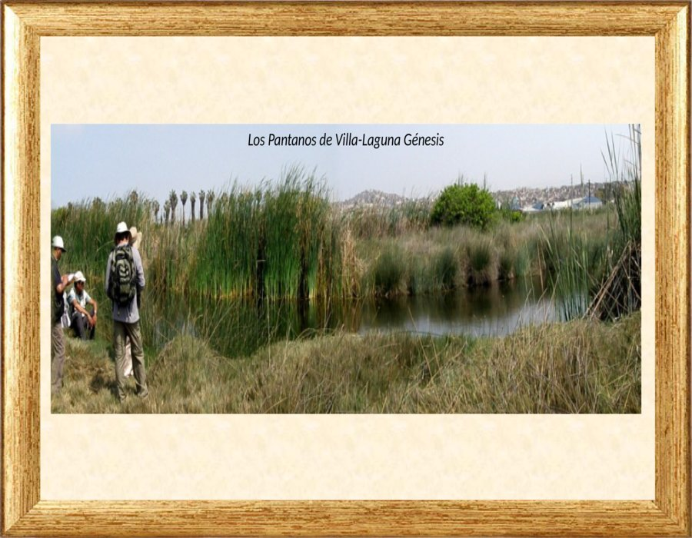

Slide 9
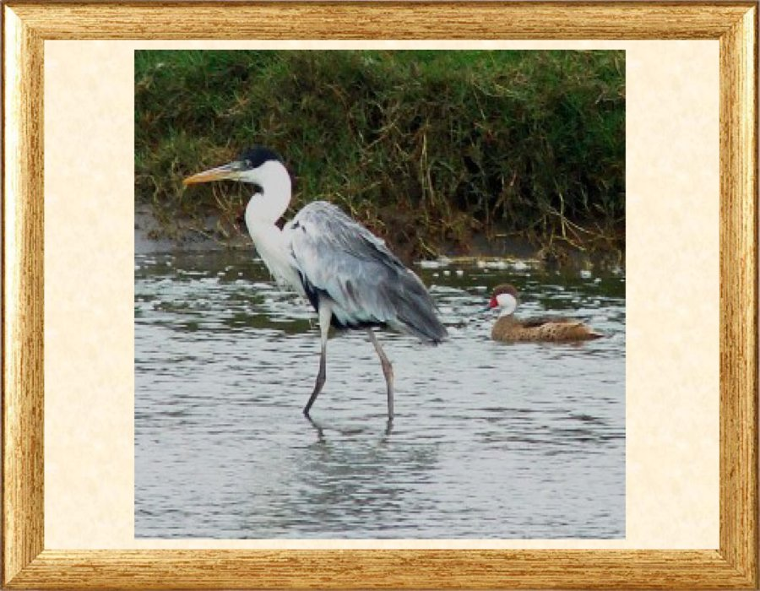

Slide 10
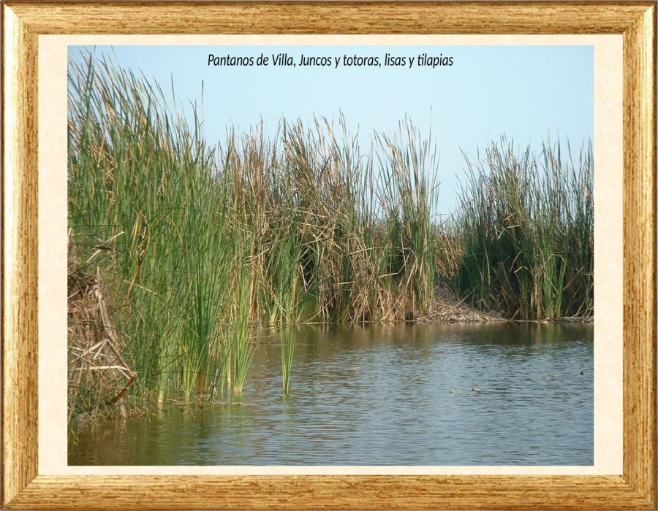

Slide 11
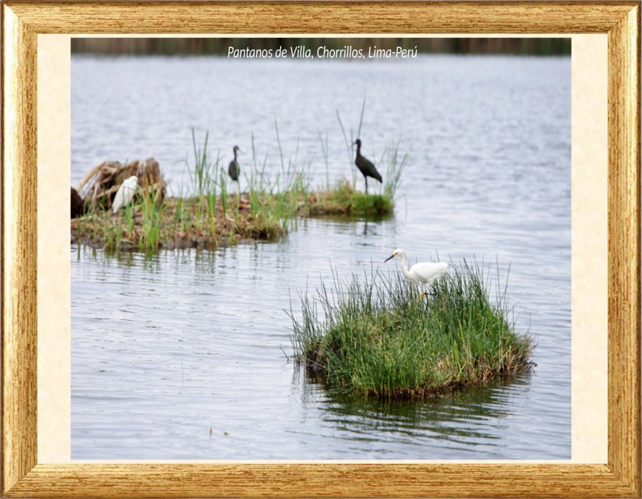

Slide 12
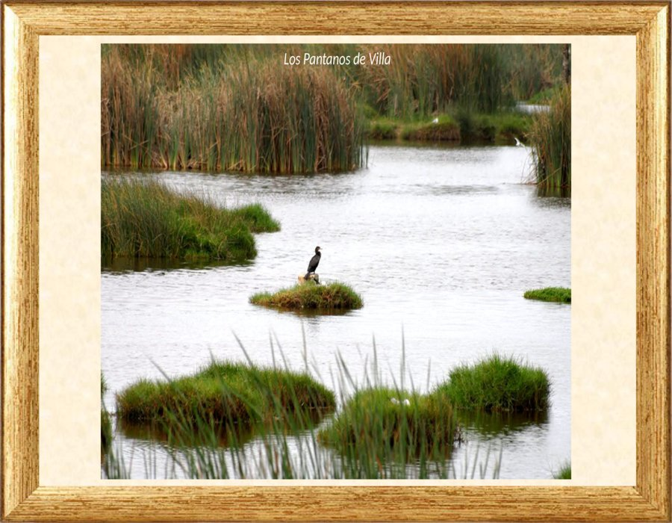

Slide 13
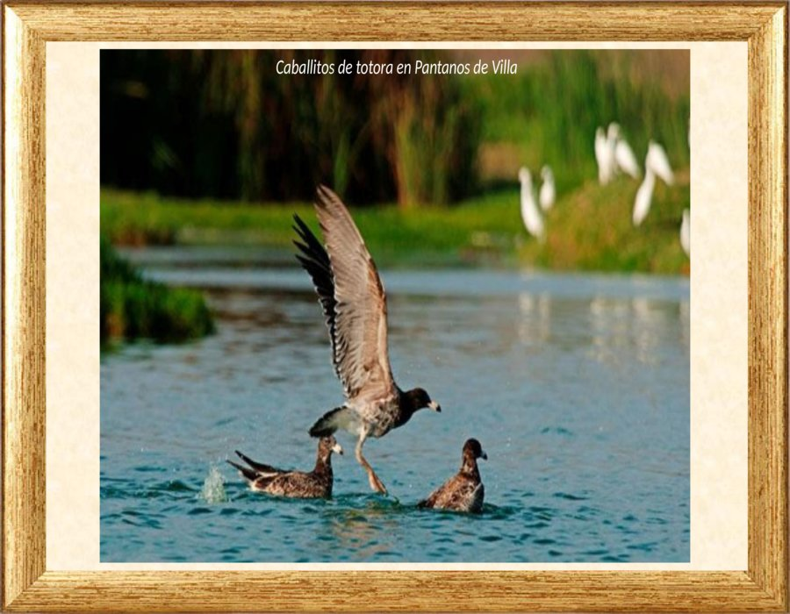

Slide 14
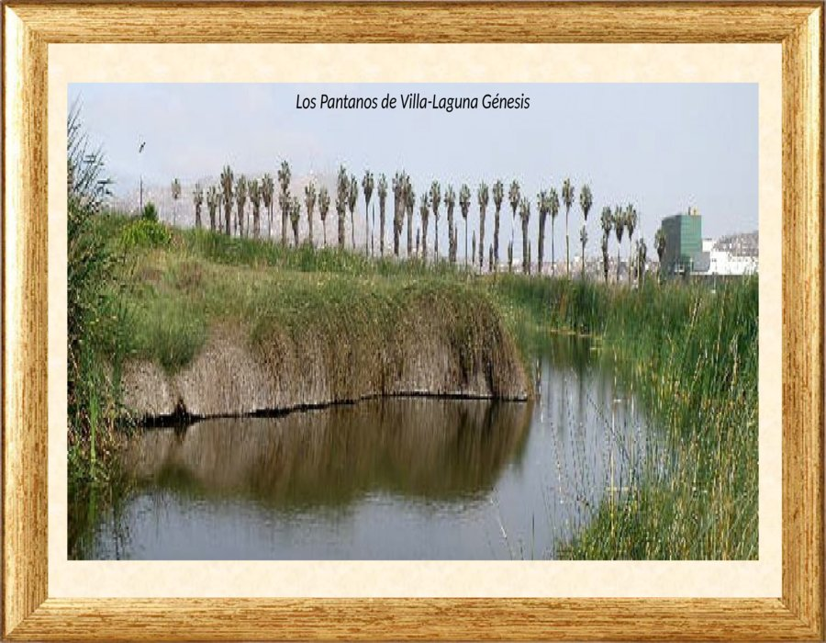

Slide 15
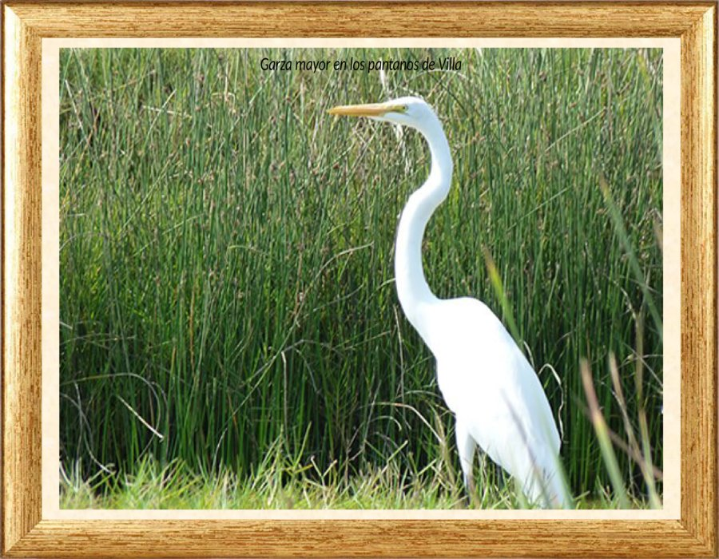

Slide 16
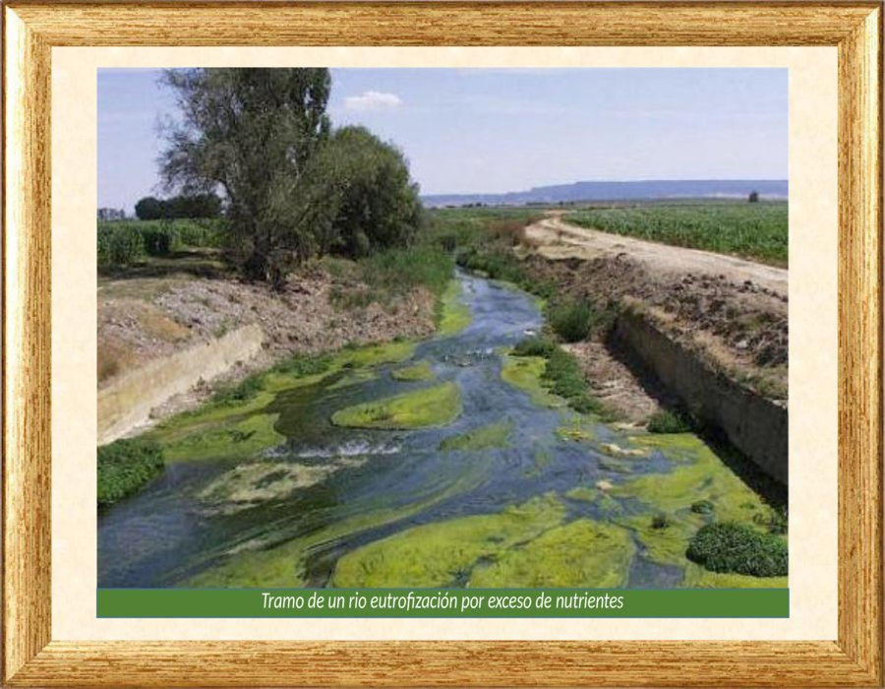

Slide 17
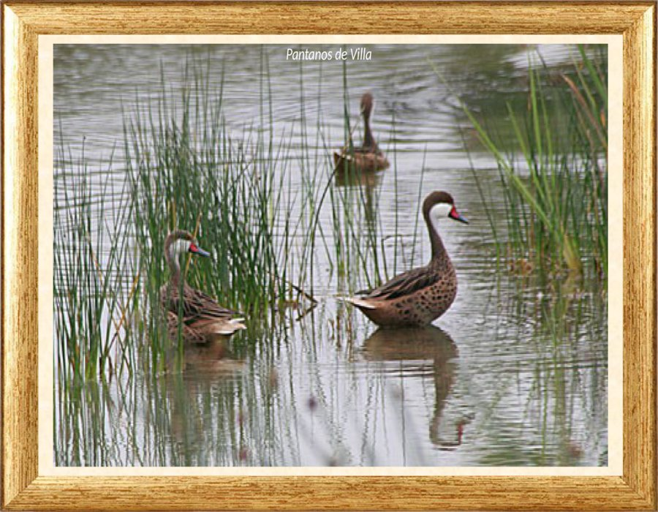

Slide 18
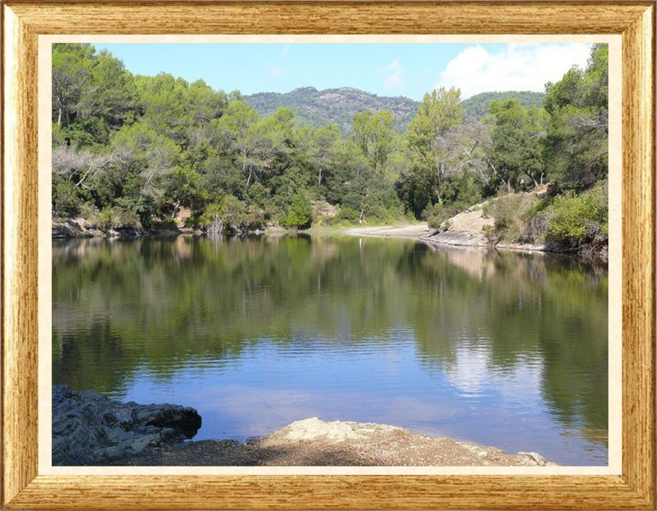

Slide 19
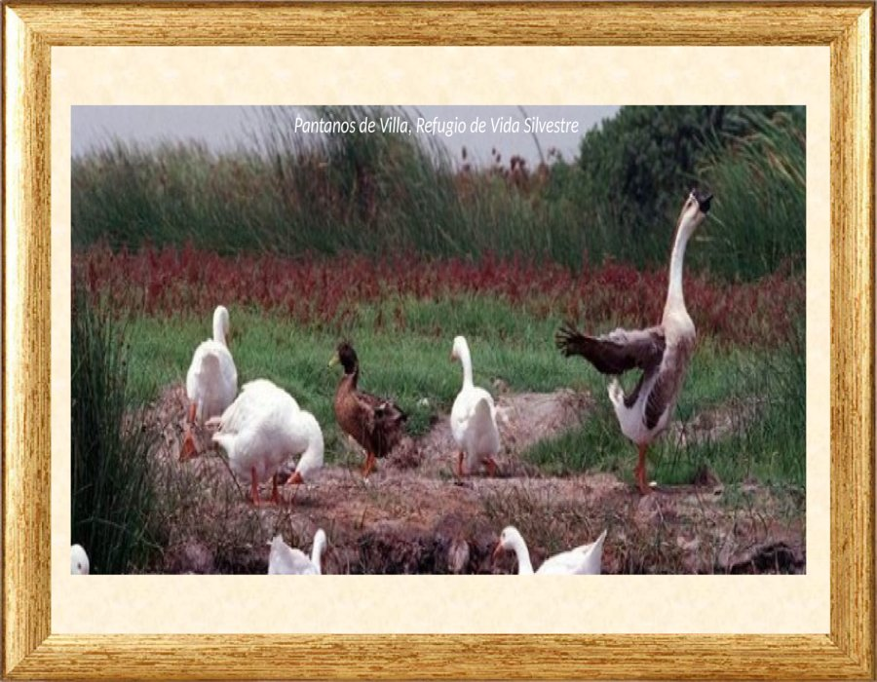

Slide 20
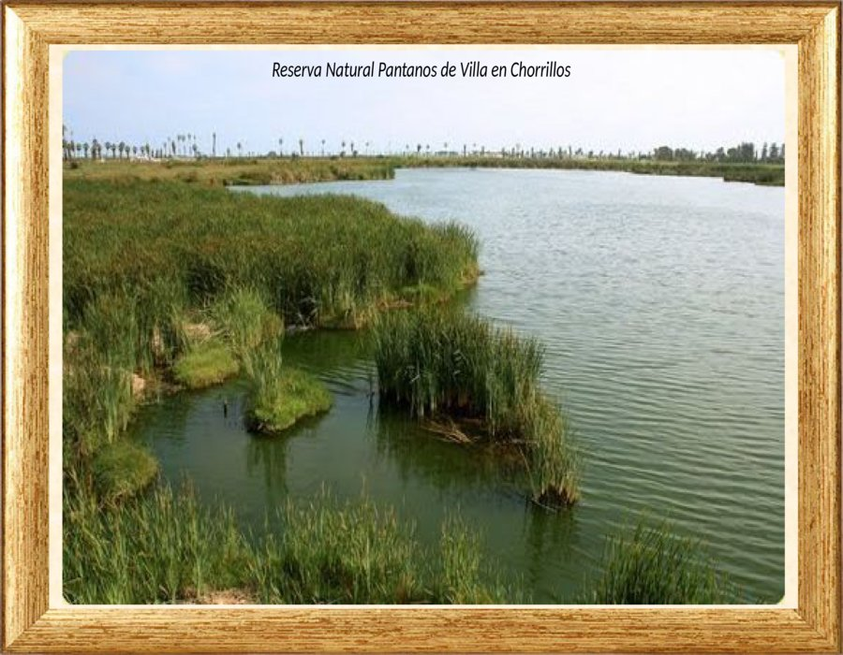

Slide 21
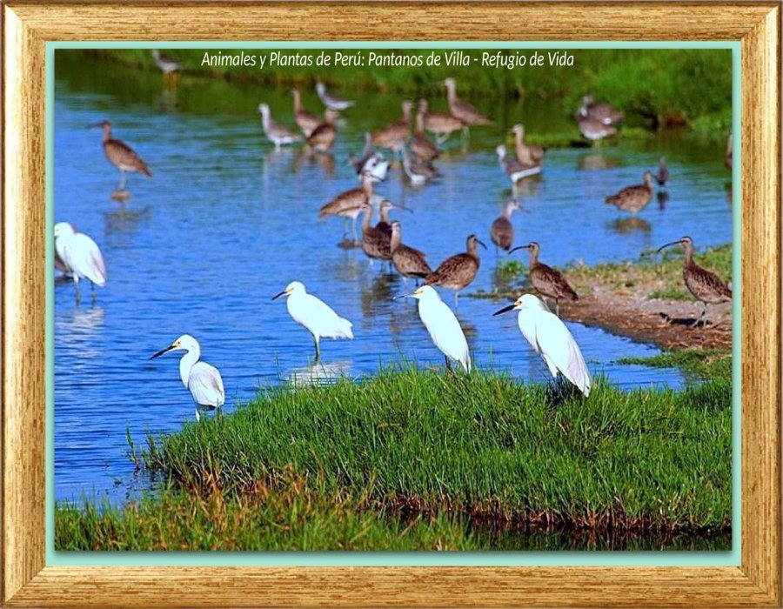

Slide 22
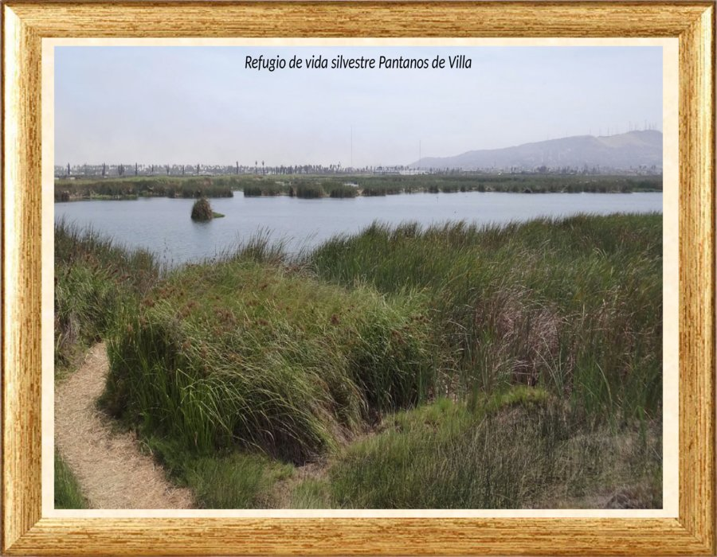

Slide 23
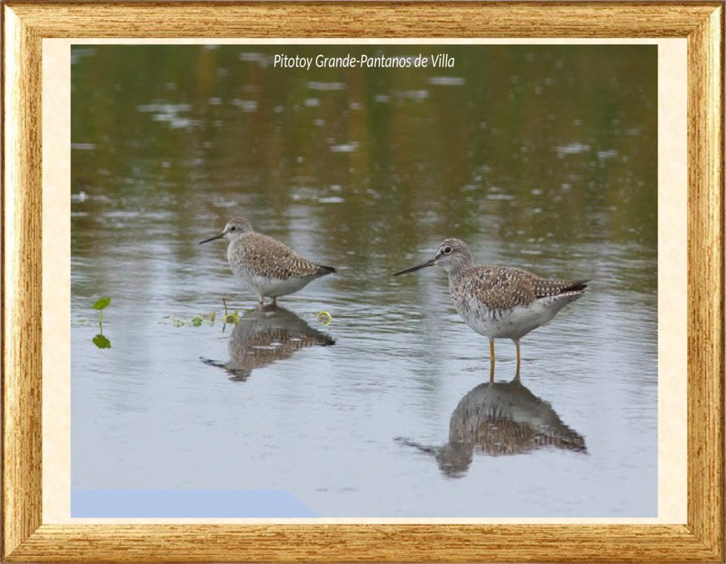

Slide 24
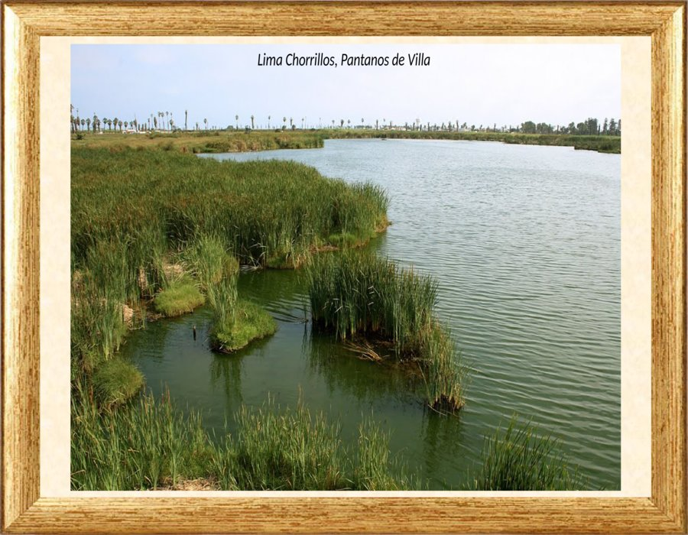

Slide 25
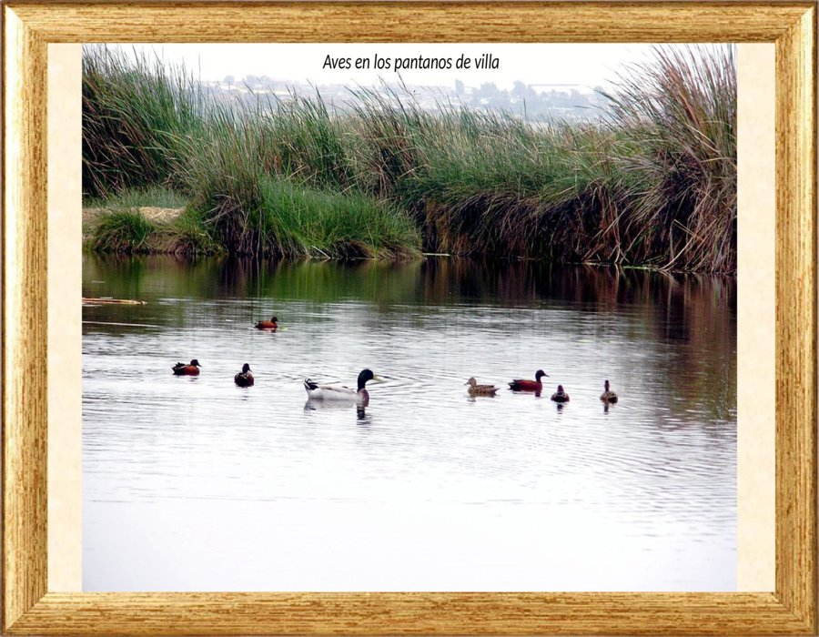

Slide 26
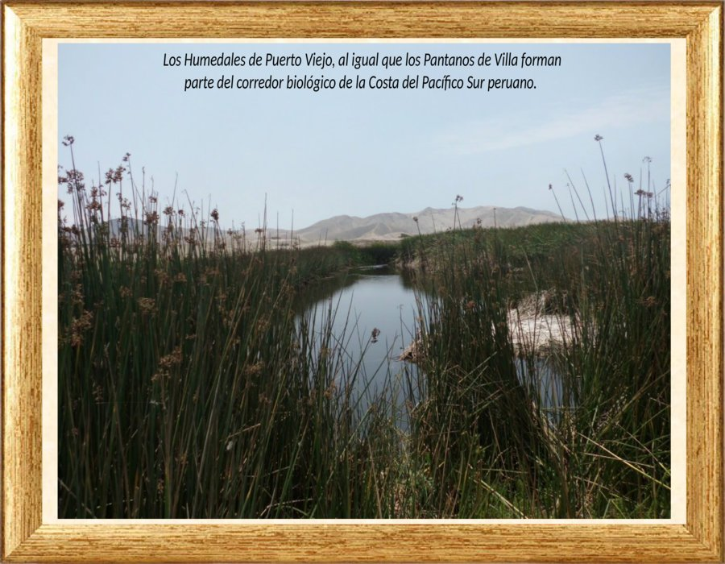

Slide 27
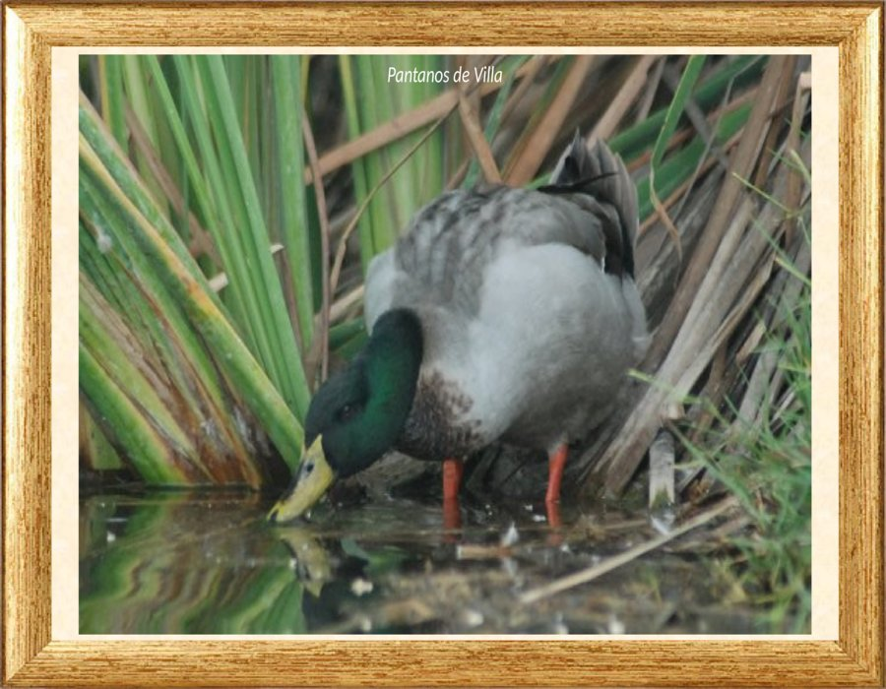

Slide 28
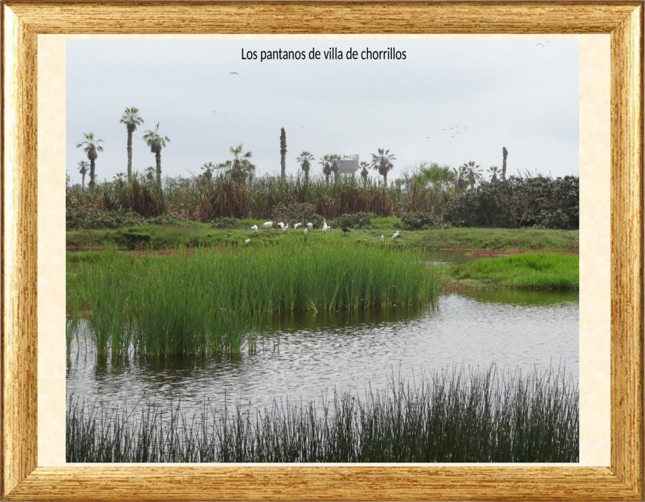

Slide 29
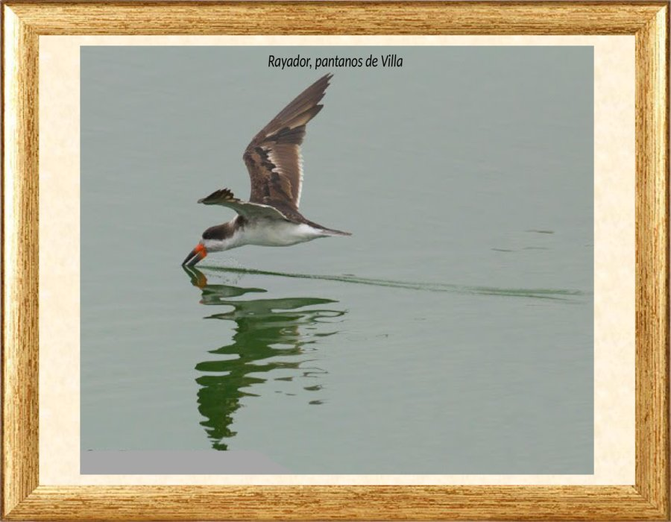

Slide 30
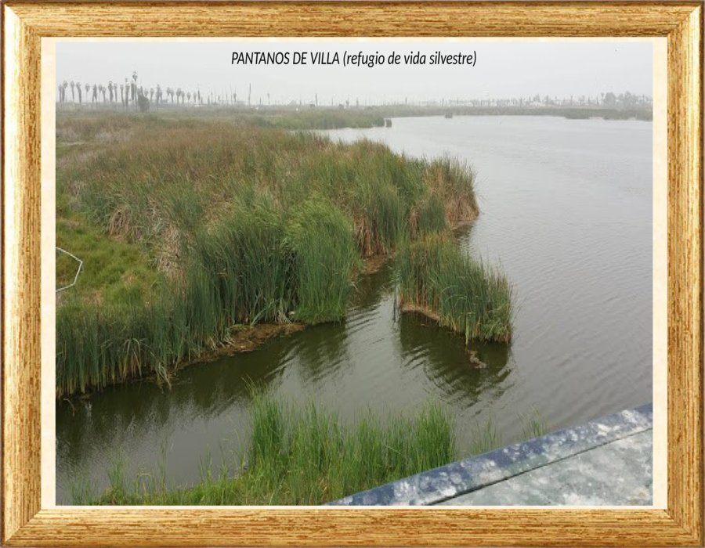

Slide 31
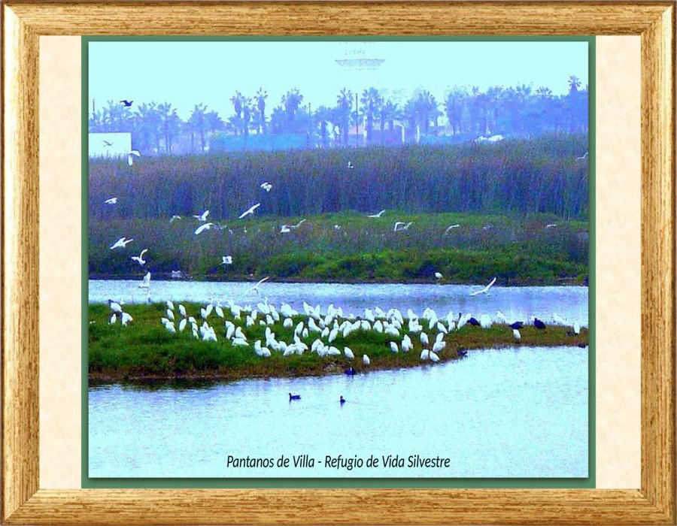

Slide 32
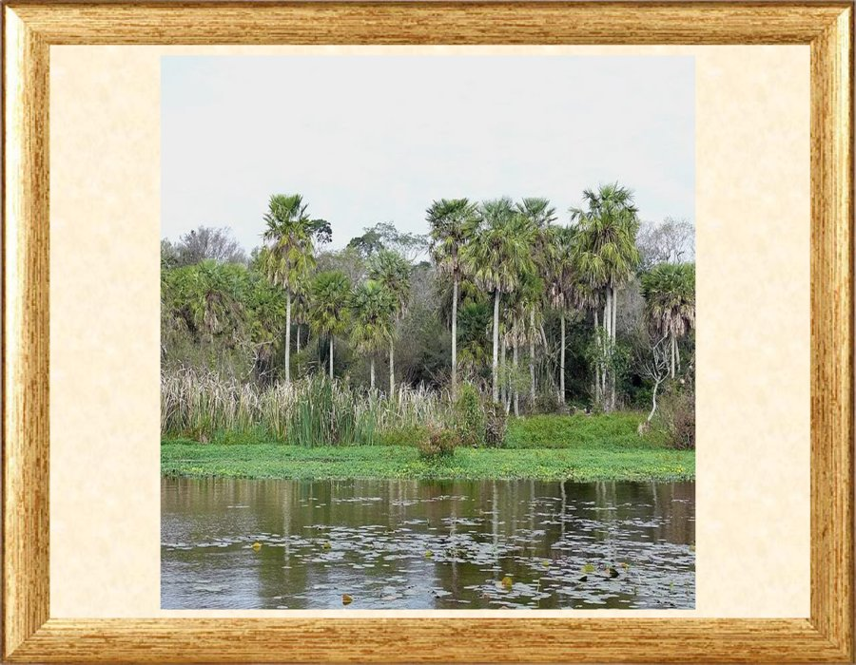

Slide 33
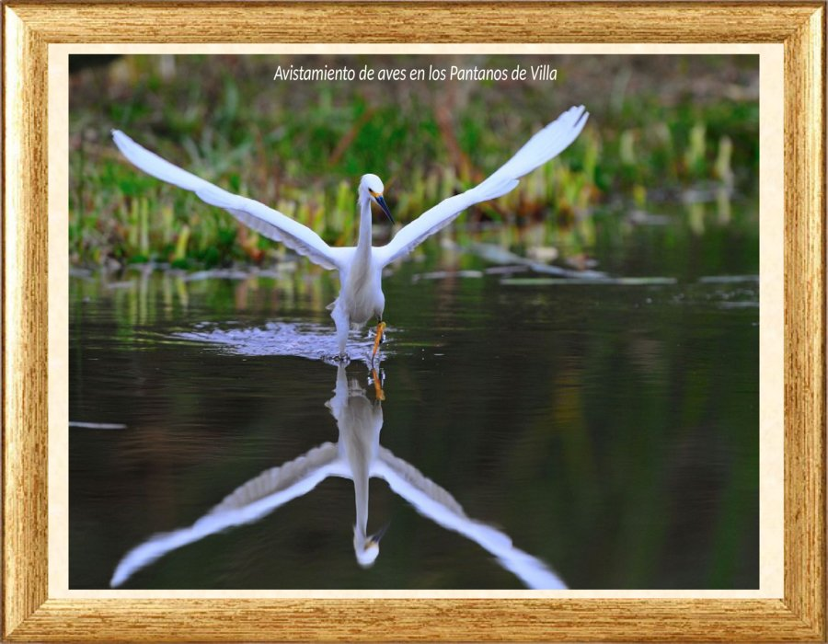

Slide 34


Slide 35
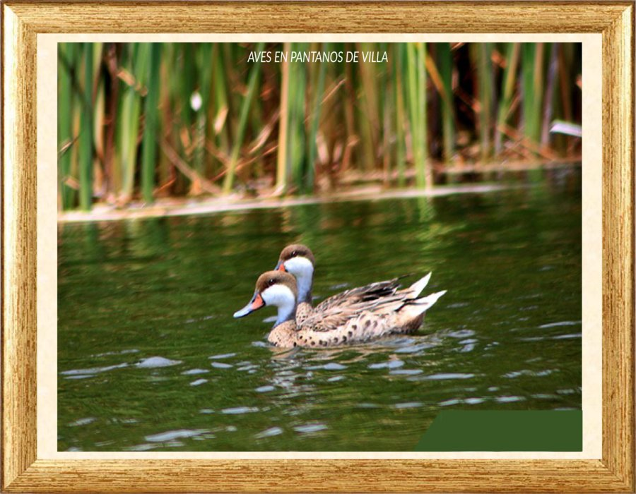

Slide 36
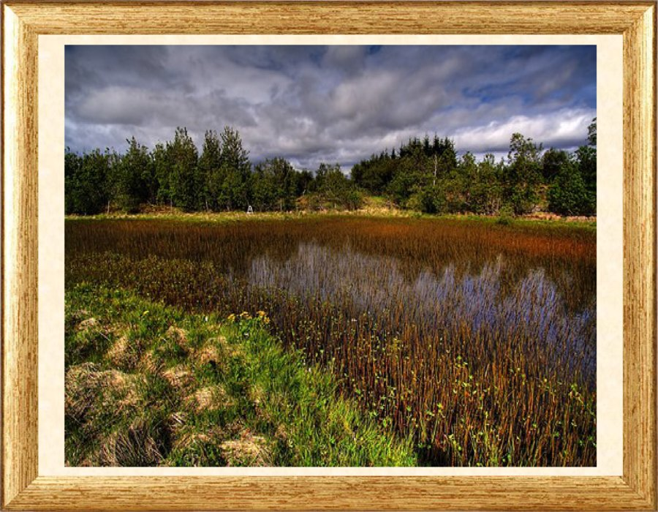

Slide 37
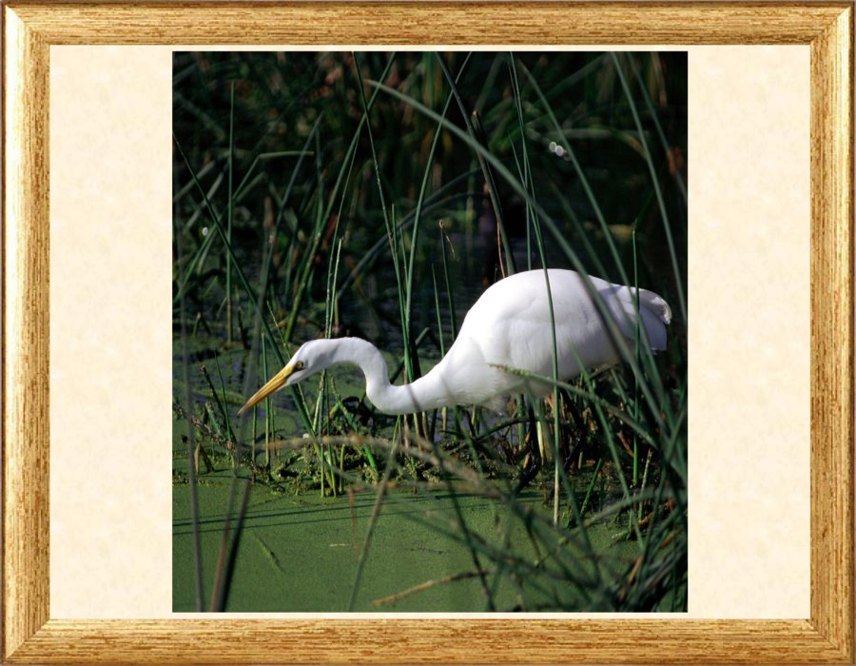

Slide 38
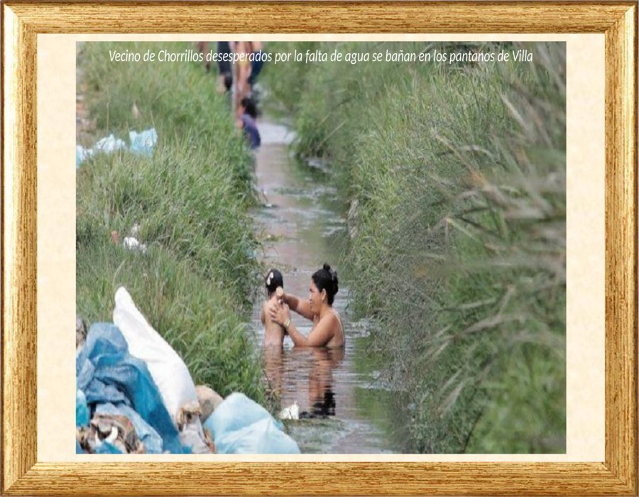

Slide 39
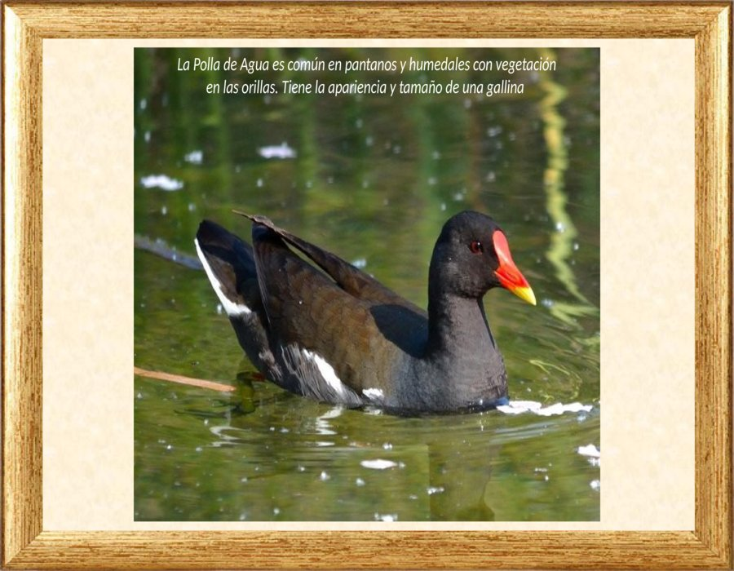

Slide 40
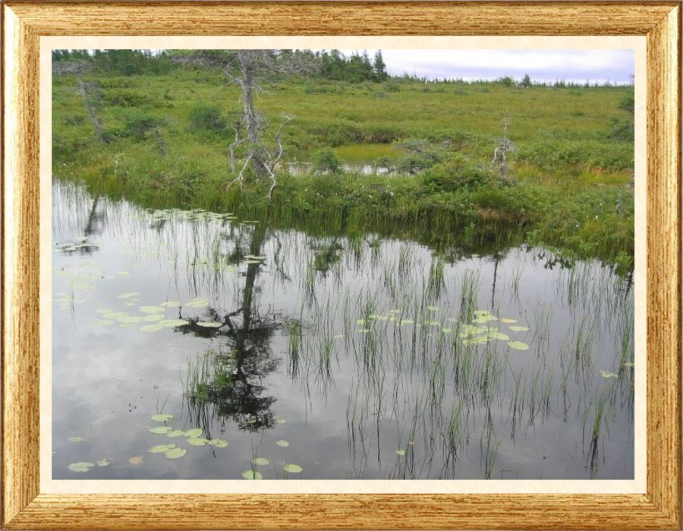

Slide 41
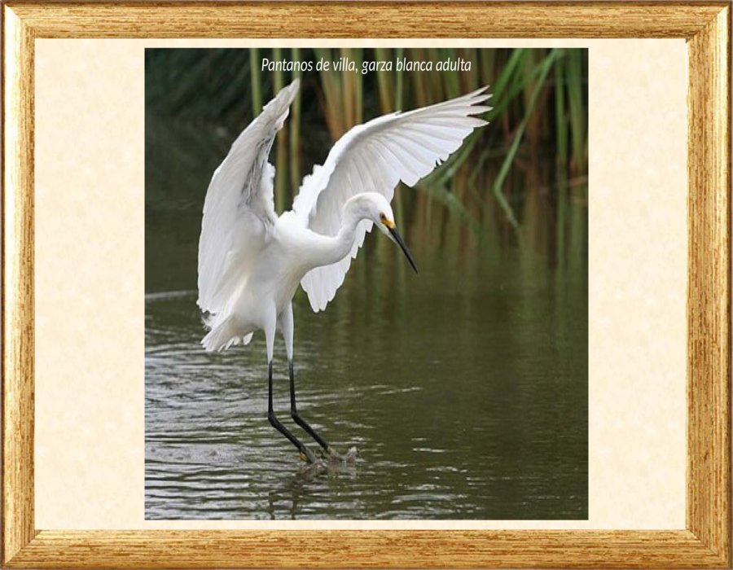

Slide 42
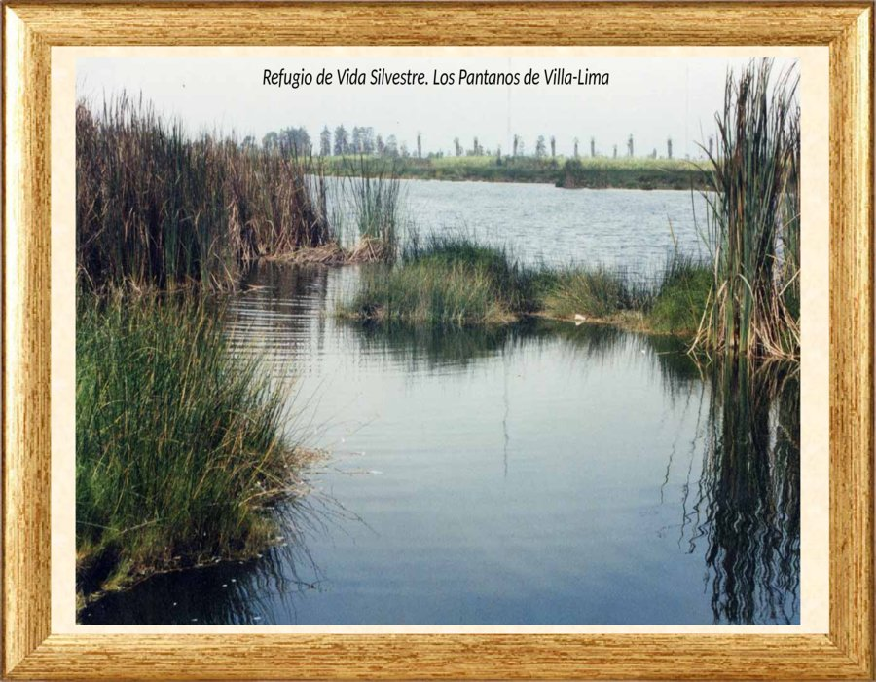

Slide 43
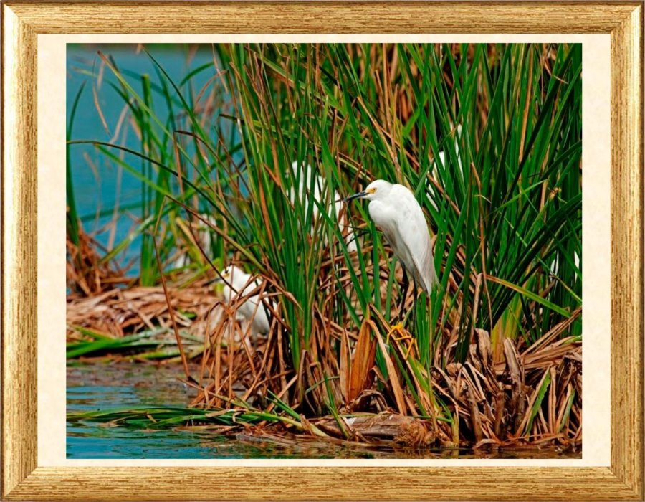

Slide 44
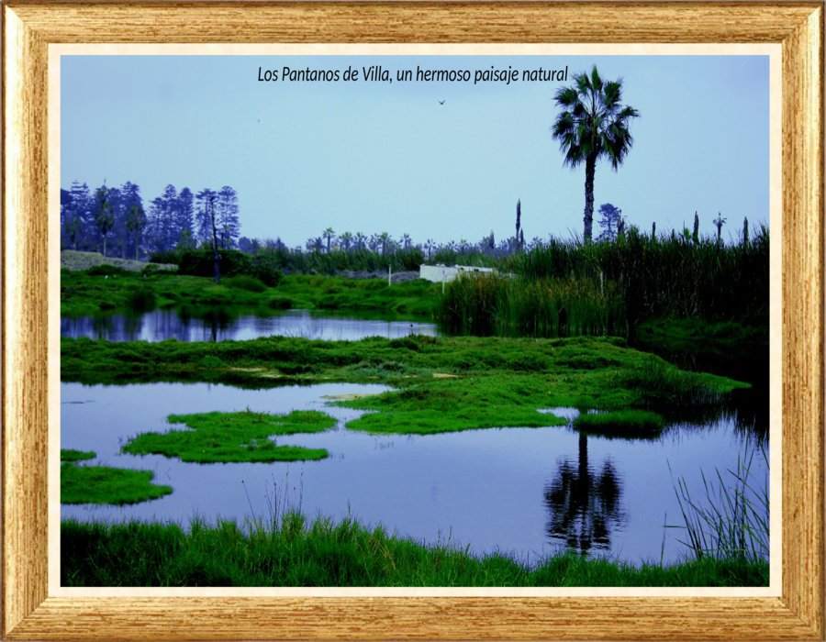

Slide 45
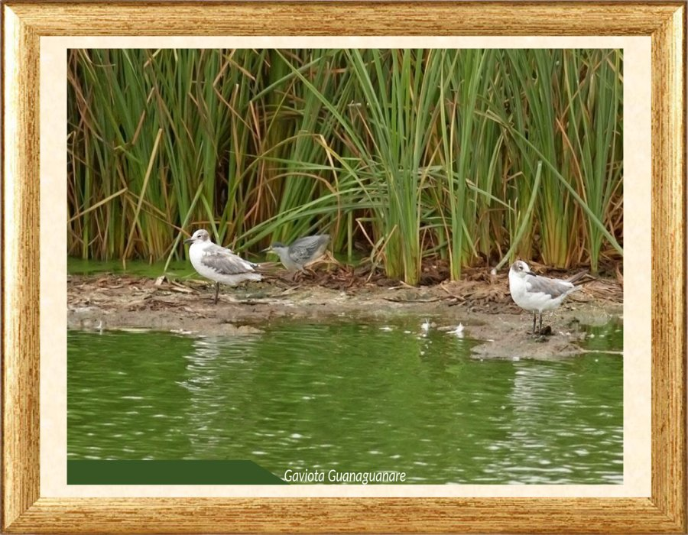

Slide 46
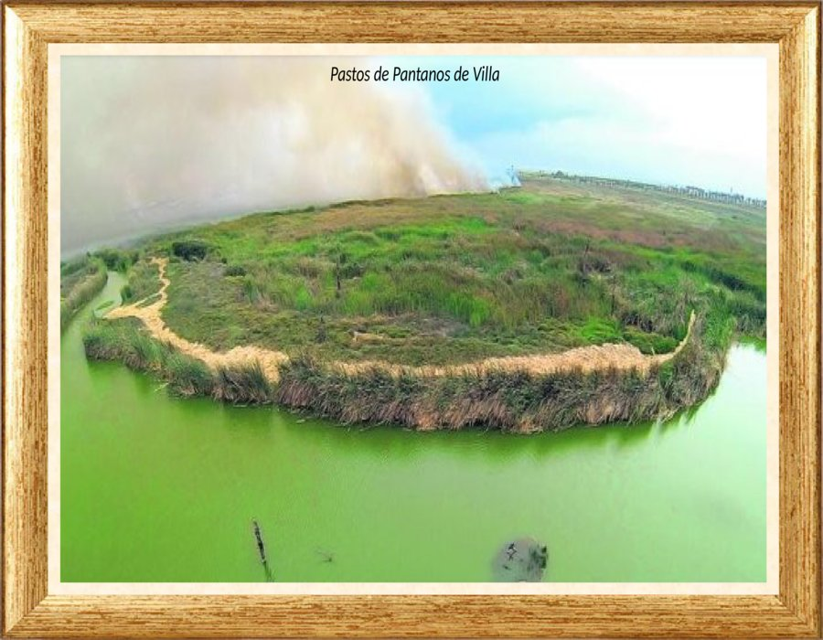

Slide 47
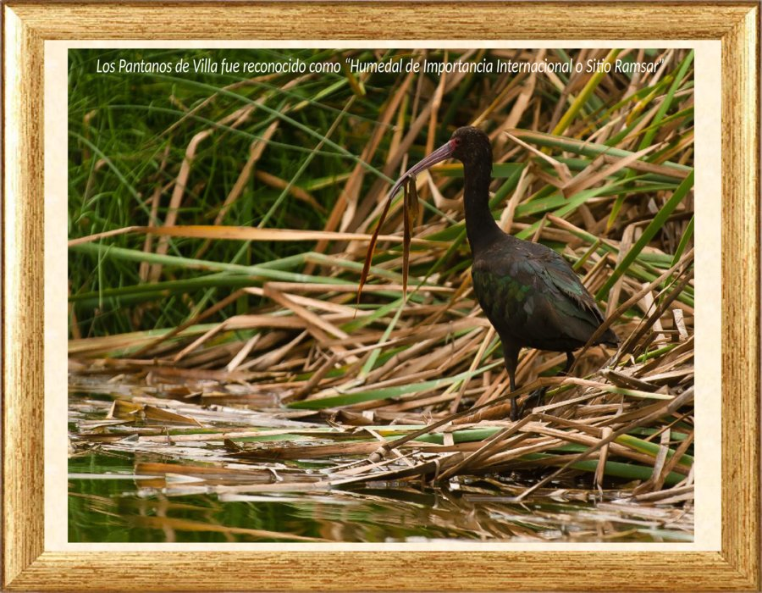

Slide 48
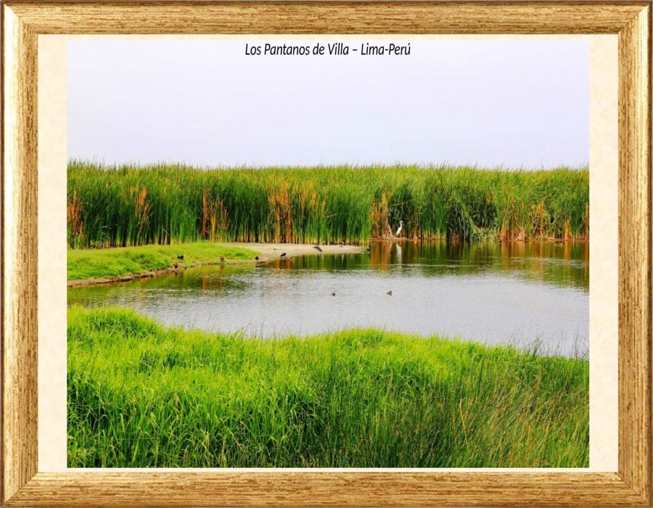

Slide 49
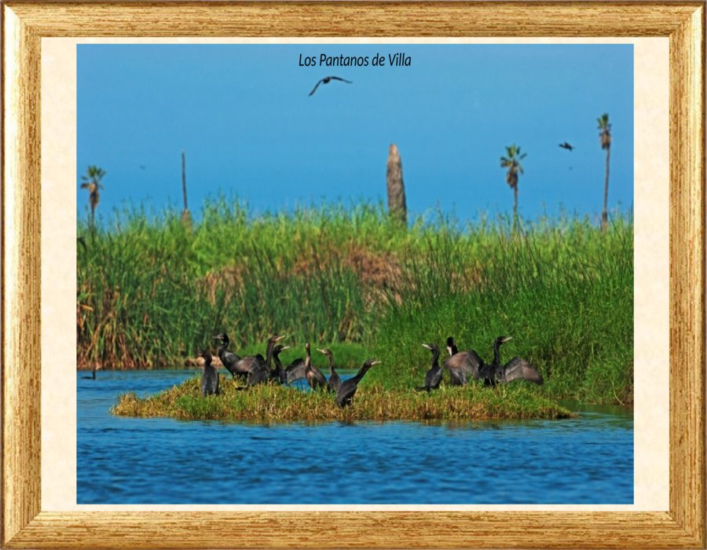

Slide 50
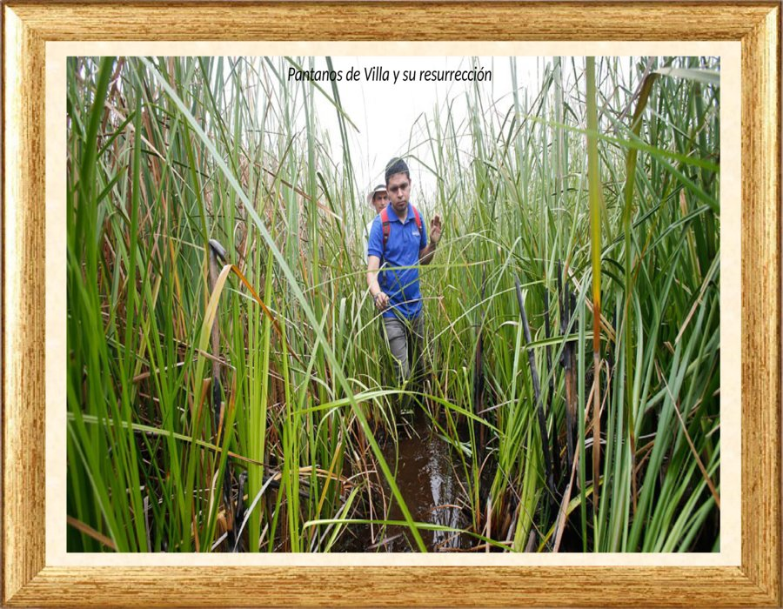

Slide 51
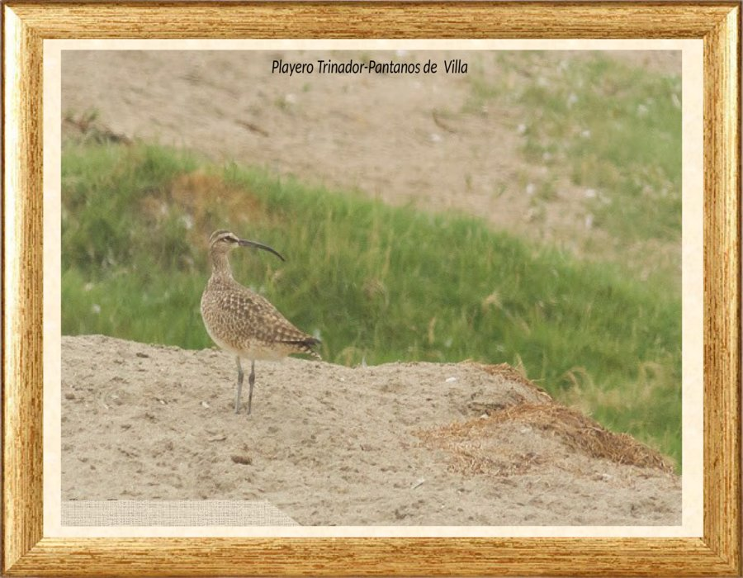

Slide 52
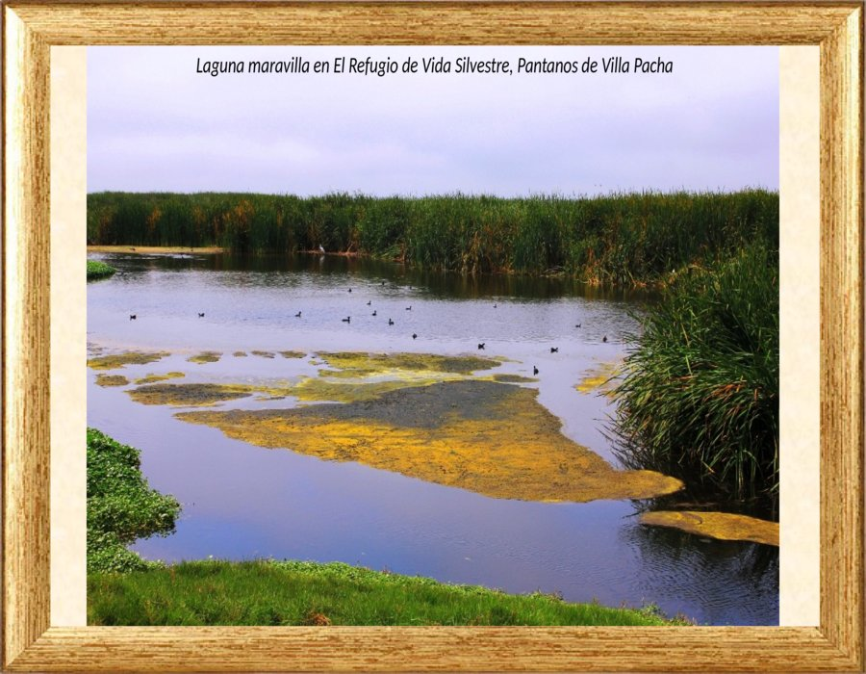

Slide 53


Slide 54


Slide 55


Slide 56


Slide 57


Slide 58


Slide 59


Slide 60


Slide 61


Slide 62


Slide 63


Slide 64


Slide 65


Slide 66


Slide 67


Slide 68


Slide 69


Slide 70


Slide 71


Slide 72


Slide 73


Slide 74


Slide 75







¿Te ha gustado?
Puedes ver más entrando
Aquí
Además puedes recibir powerpoints en tu correo electrónico suscribiéndote aquí:

